Slide 1
ACTUALIZACIÓN DE
ESTATUTOS

Slide 2
PROGRAMA DE TRABAJO
CONTEXTO
Plan Anual de Trabajo
14 de agosto: aplicar diagnóstico.
06 de septiembre: presentar informe del diagnóstico.
14 de octubre: priorizar los 10 artículos y responsables de la actualización.
15 de octubre: compartir oficio y documento colaborativo para propuestas de actualización de los 10 artículos (todos).
23 de octubre: mesa de comisión presencial, revisión de artículos e incorporación de propuestas de la Secretaría de la Honestidad.
24 de octubre - 08 noviembre: cierre para integrar comentarios y observaciones.
20 de noviembre: entrega de resultado propuesta conjunta de la actualización de Estatutos Alianza de Contralores Estado - Municipios.
20 de noviembre - 04 diciembre: revisar por DGAJ de SH y enviar Estatutos por SH a comisionado.
06 de diciembre: socialización de Estatutos.
07 de diciembre - 10 enero 2024: comentarios y propuestas.
Aprobación de estatutos en el marco del aniversario de la Alianza (XCVIII Plenaria).
Eje 2. Organización
Comisión Especial de Marco Normativo
Actividad General: Fortalecimiento a la función de los OIC´s.
Actividad Específica: Dar cumplimiento normativo.
Línea de Acción: Desarrollar mesas de trabajo y actualizar los estatutos.

Slide 3
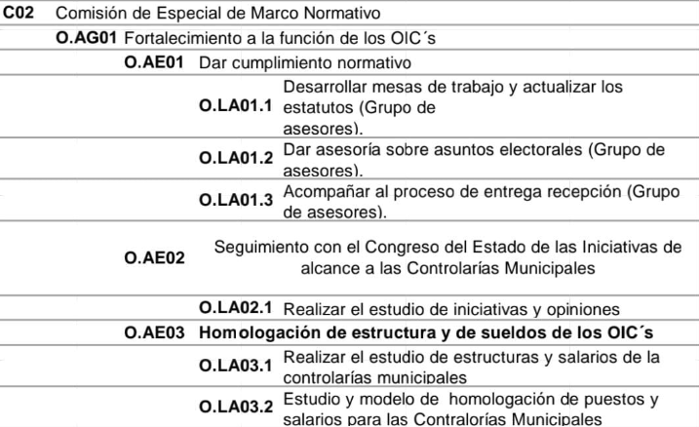

Slide 4
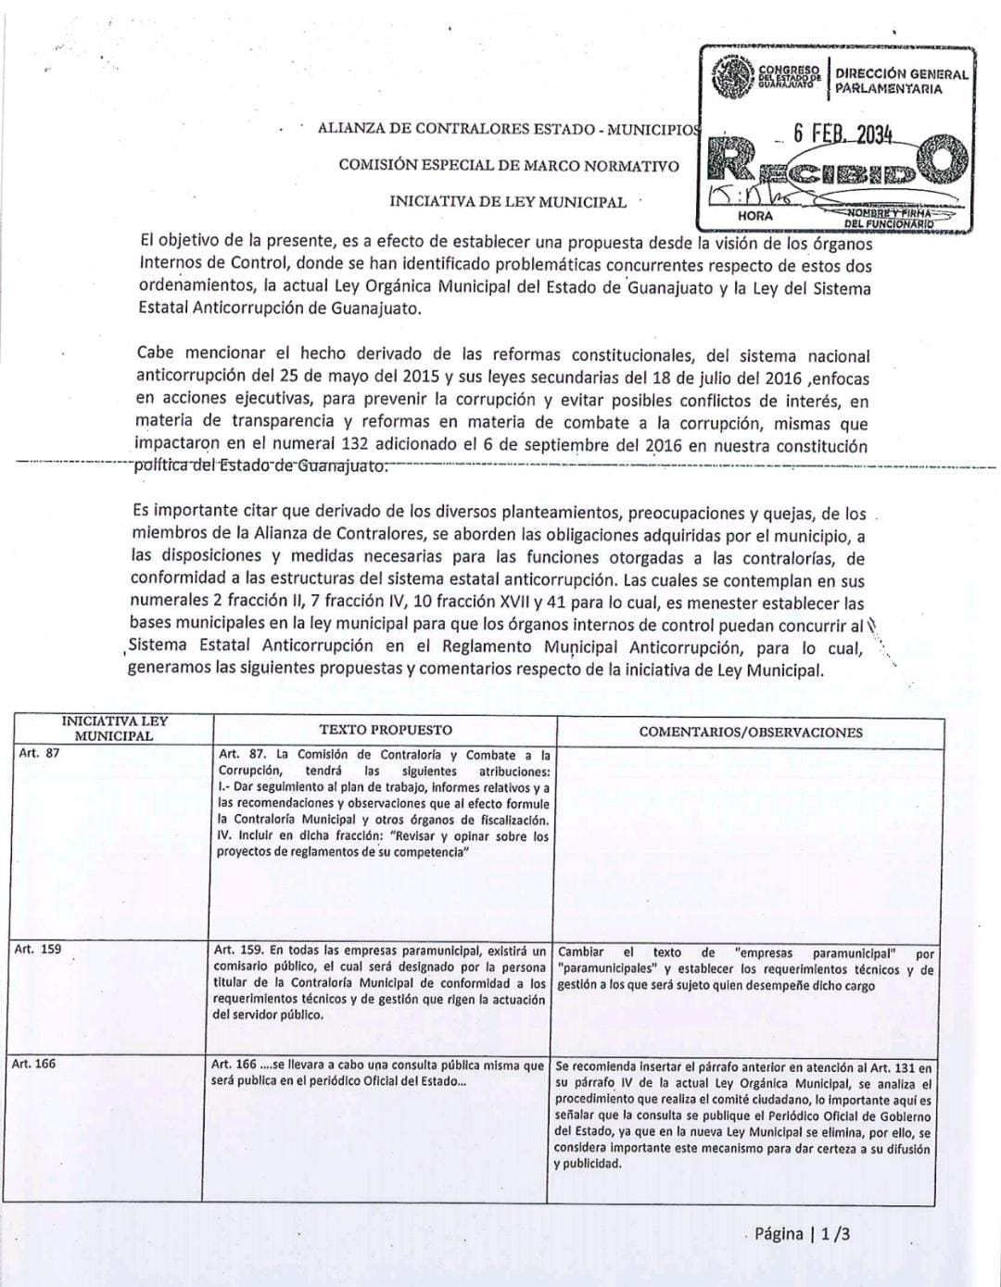

Slide 5
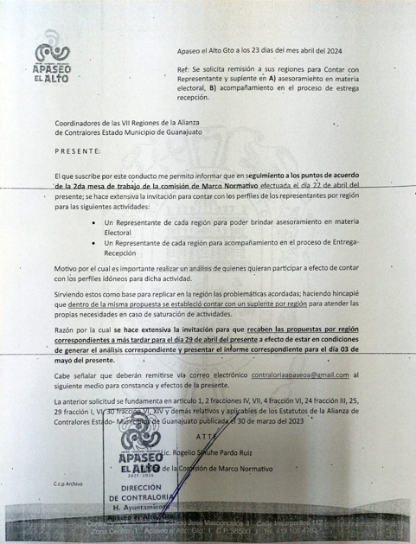

Slide 6
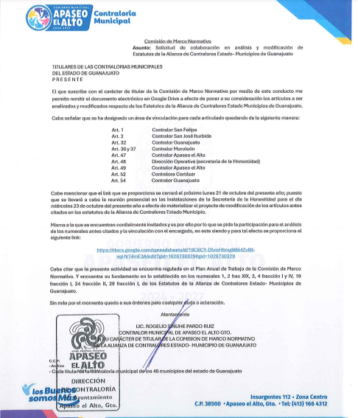

Slide 7
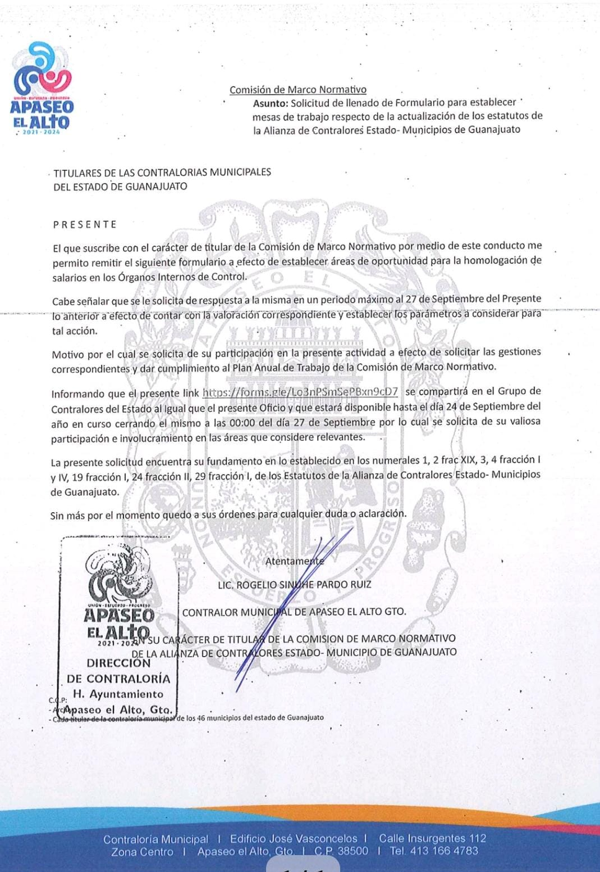
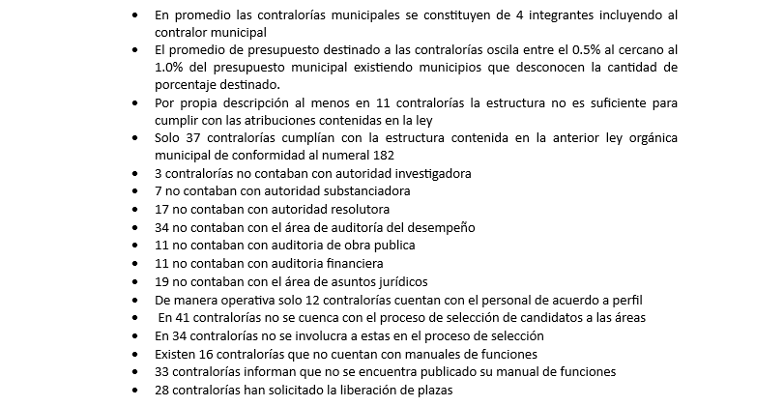

Slide 8
ARTÍCULOS
Distribución
Art. 1 Contralor San Felipe, Objeto.
Art. 2 Contralor San José Iturbide, Glosario.
Art. 32 Contralor Guanajuato, Elección de Coordinadores Regionales.
Arts. 36 y 37 Contralor Moroleón, Elección del Titular de la Presidencia de la Alianza/ Representación para la emisión de voto.
Art. 47 Contralor Apaseo el Alto, Cumplimiento normativo en materia anticorrupción.
Art. 48 Dirección Operativa, Regiones SEA.
Art. 49 Contralor Apaseo el Alto, Representación ante el SEA.
Art. 52 Contralora Cortázar, Comité Rector del SEF.
Art. 54 Contralor Guanajuato, Participación en los grupos de trabajo.

Slide 9
CAMBIOS DE FONDO
Alineación con esquema de trabajo con la Comisión Permanente de Contralores Estados-Federación.
Utilización de lenguaje con perspectiva de género.
Nombre de la Alianza.
Paridad de género

Slide 10
UNA NUEVA MISIÓN
Municipios
Ser un órgano colegiado permanente y profesional, conformado por las 46 contralorías municipales, que trabaja junto con instituciones estatales para unificar criterios y atender las necesidades de las contralorías municipales, fomentando la comunicación asertiva, la cooperación continua y el intercambio de experiencias y conocimientos a través de asambleas, reuniones y capacitaciones.
Formamos parte del Sistema Estatal Anticorrupción y del Sistema Estatal de Fiscalización, donde trabajamos en el combate a la corrupción, fiscalizamos el uso adecuado de los recursos públicos y promovemos una gestión pública eficiente y transparente en beneficio de la ciudadanía.
Estamos comprometidos con la supervisión para la prevención, corrección, investigación y sanción de actos y omisiones que constituyan responsabilidades administrativas, en cumplimiento con las normas públicas.
Federación
Nuevo Modelo de Prevención y Combate a la Corrupción.
Estado
Fortalecer la relación entre gobierno y la ciudadanía a través de la transparencia, rendición de cuentas y congruencia en las acciones gubernamental.
Prioridades:
1. Sanción a actos de corrupción.
2. Mejora en la comunicación y atención gubernamental.

Slide 11
CAMBIOS EN LA OPERACIÓN
Ahora
Propuesta
Alianza de Contralores Estado - Municipios
Alianza de Contralorías Estado - Municipios
Utilización de lenguaje con perspectiva de género, Paridad de género
Plan Anual con lógica vertical (más resultados)
I. Comisión en materia de Control Interno;
II. Comisión en materia de Fortalecimiento a la Labor Fiscalizadora y Creación de Capacidades;
III. Comisión en materia Responsabilidades Administrativas y Jurídico Consultivo;
IV. Comisión en materia de Normas, Profesionalización y Ética Pública;
V. Comisión en materia de Transparencia, Rendición de Cuentas y Participación Ciudadana;
VI. Comisión en materia de Coordinación para la Fiscalización y,
VII. Asuntos de género.
Comisiones especiales
Vocería
7 Comisiones de trabajo/ Distribuidas en las 7 Regiones
12 Sesiones anuales de Comisión
4 Sesiones anuales de Comisión
12 Sesiones anuales por Coordinación Regional
4 Sesiones anuales por Coordinación Regional

